Slide 1

PAYROLL
사업소개서
Eternal Partners, ETNERS.
Copyright © ETNERS Co.,Ltd. All Rights Reserved.

Slide 2

Eternal Partners, ETNERS.
Company Introduction
NAME | 컨설팅팀 이찬성 팀장
MAIL | agree2@etners.com
CALL | 1533 – 4810 (내선 3111)
ADDRESS | 경기 성남시 분당구 대왕판교로 670 유스페이스 2-B동 7층
ETNERS
PAYROLL
이트너스
페이롤이란?
서비스
프로세스
특장점
FAQ

Slide 3

24년의 총보상(C&A)노하우와 전문성을 갖춘
이트너스 페이롤입니다.
전문가의 종합적인 진단·점검을 통해
최적의 솔루션을 제공합니다.
ETNERS
PAYROLL

Slide 4
이트너스 페이롤 서비스 범위
이트너스 페이롤이란?
사내근로
복지기금
임금보상
컨설팅
Payroll운영
연말정산
총보상
플랫폼
기업
복리후생
퇴직연금
운영
운영지원
솔루션
* 설립 및 운영 지원
* 주택융자금, 의료비, 경조금, 학자금 등
* DB/DC 가입 지원
* 근태관리,
온라인계약관리
구분
서비스 모듈
비용
비고
운영지원솔루션
근태관리
구축형
솔루션 개발비
개발 기간 3개월 소요
기성형
SET UP 비용
Customizing시 별도 비용
결재 시스템 등과 API 연동 가능
계약관리
기성형
Paperless / DATA 누적 관리
(History 관리 가능)
임금보상 컨설팅
Payroll 관리 개선 컨설팅
환급금의 30% 청구 (성공보수)
초기 비용 없음, 위임 계약 후 진행
Payroll 운영
Payroll 운영
SET UP 비용 * 별도 협의
데이터 이관 및 계정 운영 비용
Paperless 연말정산 지원
별도 비용
T/F 운영에 따른 별도 계약 필요

Slide 5
운영 범위 및 주요 업무 프로세스
서비스 프로세스
임금보상 컨설팅 또는 Set-up 이후 프로세스
* 급여 지급일 기준 예시
D-5
D-1
D-DAY
말일 전
익월 6~7일
급여 변동 내역 확인
급여대장 송부 (D-2)
이체 리스트, 급여 집계표
이체 리스트 확정
급여 집계표 확정
급여 지급
임직원 급여 명세서 조회
퇴직금추계액 작업/ 송부
4대보험 예수금 대장 송부
원천세 자료 수신
원천세 대장 작성
구분 | 클라이언트 | 이트너스 | 제공 자료
4대보험 | 인사정보 제공 (입사/퇴사/휴,복직 등) | - 4대보험 신고 진행 및 처리결과 확인 - 개인별 예수금 관리 | - 4대보험 신고 처리내역 - 예수금 대장
급 여 | 급여 변동사항 제공 | - 급여 작업 진행 및 관련 송부 - 기타 회사 사규에 따른 지급/공제 사항 계산 및 관리 - 비정기적 인센티브 계산 - 중도퇴사자 정산(급여, 연차수당, 4대보험, 원천세) | - 급여대장 - 은행 이체리스트 - Cost Center별, 부서별 급여 관련 Data
 | 퇴직정산 대상자 및 정보 제공 | - 퇴직금 및 퇴직정산내역 송부 - 퇴직금 추계액 내역 송부 - 보고서 제공 | - 퇴직금 내역, 근로소득 퇴직정산내역 - 퇴직금 추계액 대장 - 퇴직소득영수증
원천세 | 근로, 퇴직소득 외 소득자료 제공 | - 원천세 금액 집계 및 내역 작성 - 상/하반기 근로소득 간이지급명세서 신고 - 학자금상환액 신고(국세청) | - 원천세 대장 - 원천세 신고 내역 대사 작업(과표검증) - 학자금상환내역 신고서
주요
R&R

Slide 6
임금보상분야 전문 서비스
특장점
ETNERS PAYROLL
컨설팅팀
운영팀
기업부설연구소
전문 자문단
급여 운영
연말정산 운영
Pre-Sales
임금보상 진단
계약관리 (SLA)
ESRM,T&A
시스템 유지보수
회계, 세무, 노무
분야별 자문
클라이언트 업무 완결성 제고를 위한 내부통제 기반의 조직 편제
- 팀장, 매니저, OP (Operation Professional)
- 3단계의 업무 검증
클라이언트 업무 특성을 고려한 PI(Process Innovation)
방법론 적용
- 표준화, 효율화, 전산화 적용하여 Human error 최소화
기업부설 연구소를 통한 페이롤 솔루션의유지보수 및
수시 Update
- BPO 운영시스템 (ESRM & T&A)
검증된 전문 자문단과의 협업으로 관련 분야 자문 요청 시
신속한 대응
- 회계, 세무, 노무 등 경영지원 분야

Slide 7





Legacy 프로그램 활용
특장점
LARGE
MEDIUM
SMALL
H 그룹 등
외국계 N그룹 등
제조업 F그룹 등
S그룹, 물류업 C사 등
제약업 J그룹 등
제조업 S사 등

Slide 8


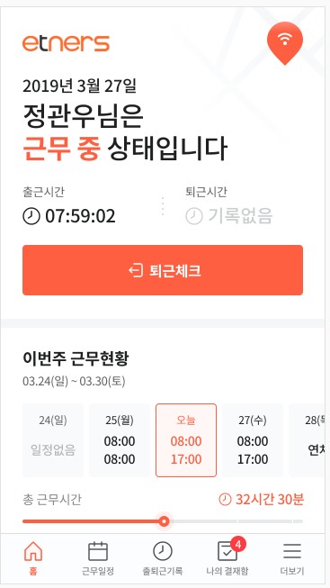
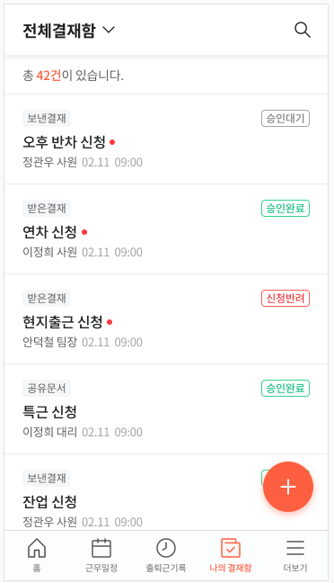
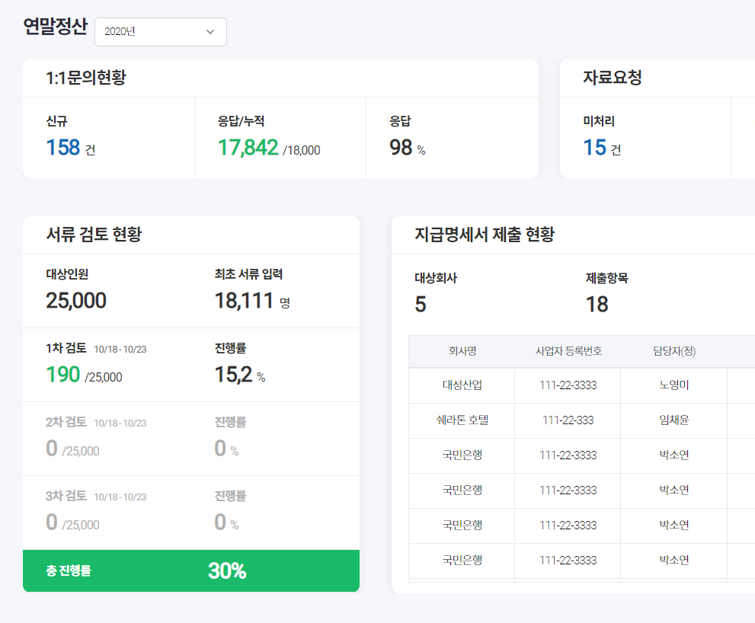

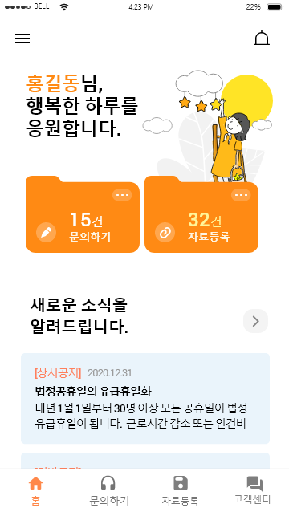
솔루션을 통한 페이롤 서비스 운영
특장점
근태 / 온라인계약 관리시스템
ESRM (급여/연말정산 Paperless)
이트너스 기업부설 연구소에서 자체 개발한 시스템을
통해 효율적인 업무 수행이 가능합니다.
ESRM을 통해 내부통제 및 업무 History 관리를
수행하여 서비스 품질을 제고합니다.

Slide 9
FAQ
FAQ
01 | 계약 체결 후 운영은 언제 시작되나요?
 | 계약 체결 후 Set-up은 최소 2~3개월 소요되며, 임금보상 진단 및 급여 시뮬레이션 이후 운영 서비스를 제공합니다.
02 | 급여 운영할 때 어떤 시스템을 사용하나요?
 | 고객사 Legacy 시스템 (SAP, ISU, 영림원 등) 사용을 우선으로 하며, 요청 시 이트너스 보유 ERP 제공이 가능합니다.
03 | 업무 요청은 어떻게 이루어지나요?
 | ESRM (업무요청관리시스템)을 통해 요청하고, 해당 업무의 실시간 진행 상황을 확인할 수 있습니다.
04 | 급여 외 제공 서비스에는 어떤 것이 있나요?
 | 연말정산, 언택트 복리후생, 사내근로복지기금 운영 등 총 보상 관련 서비스를 제공합니다.
05 | 임직원 개인별 급여명세서 조회가 가능한가요?
 | 별도 웹사이트에 접속하여 개인별 급여명세서 조회가 가능합니다.

Slide 10
Eternal Partners, ETNERS.
Company Introduction
About
ETNERS
Brand Name
Brand Mission
매출추이

Slide 11

Brand Name
Eternal Partners, ETNERS
사업의 영원한 동반자로서
고객의 성공을 위하여
늘 함께하겠습니다.
ETNERS는 경영지원플랫폼 전문기업으로,
인사·총무 경영지원분야의 일하는 방식을 표준화하고
시스템화하여 클라이언트의 경영혁신에 기여하고자
최선을 다하고 있습니다.

Slide 12
Brand Mission
가치 향상에 기여하는
혁신적인 경영지원서비스를
제공하겠습니다.
Share a
Valuable Experience
Build Trust
Confidence
Connect
Business
ETNERS는
끊임없는 업무 개선과
프로세스 혁신을 통해
고품격 서비스를 창출하여
고객감동을 실현합니다.
신뢰와 신용을 쌓다
경험을 함께 공유하다
비즈니스를 연결하다

Slide 13

매출추이
1,507억
높은 안정성을 기반으로
지속적인 성장을 이루고 있습니다.
1998년 설립 이후 지속적인 성장을 이루고 있으며,
신용평가등급 또한 BBB+등급을 유지하고 있습니다. ( *21.12기준 )
996억
821억
552억
591억
1998
2010
2011
2012
2013
2014
2015
2016
2017
2018
2019
2020
2021

Slide 14
Eternal Partners, ETNERS.
Company Introduction
http://www.etners.com
경기도 성남시 분당구 대왕판교로 670 유스페이스 2-B동 7층
Copyright © ETNERS CO.,Ltd. All rights reserved.

